Slide 1

Il
presenta

Slide 2
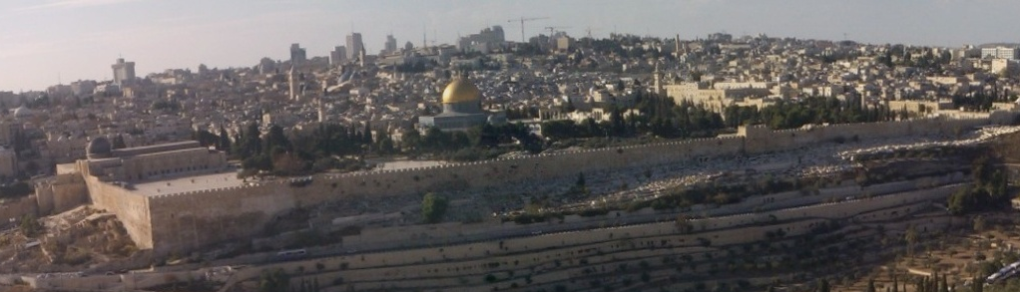
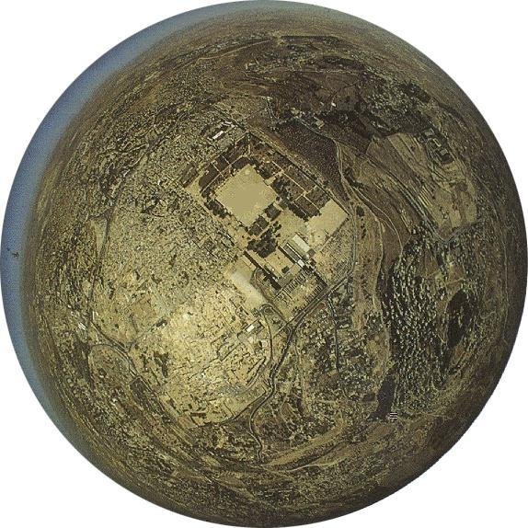
יְרוּשָׁלַםִ
Yerushalàym
Gerusalemme

Slide 3



Slide 4
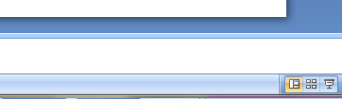
Per una migliore visione cliccare
sul simbolo in basso a destra
indicato dalla freccia
Per uscire dallo schermo pieno
premere il tasto Esc
in alto a sinistra

Slide 5
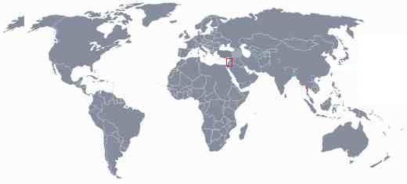
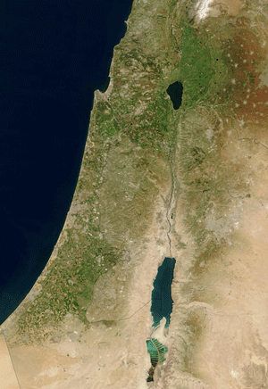
Israele

Slide 6
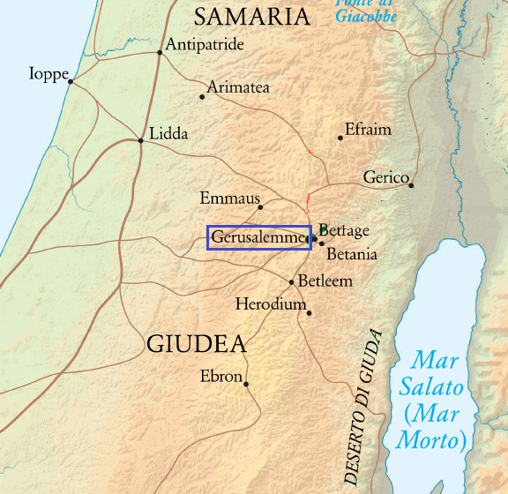

Slide 7
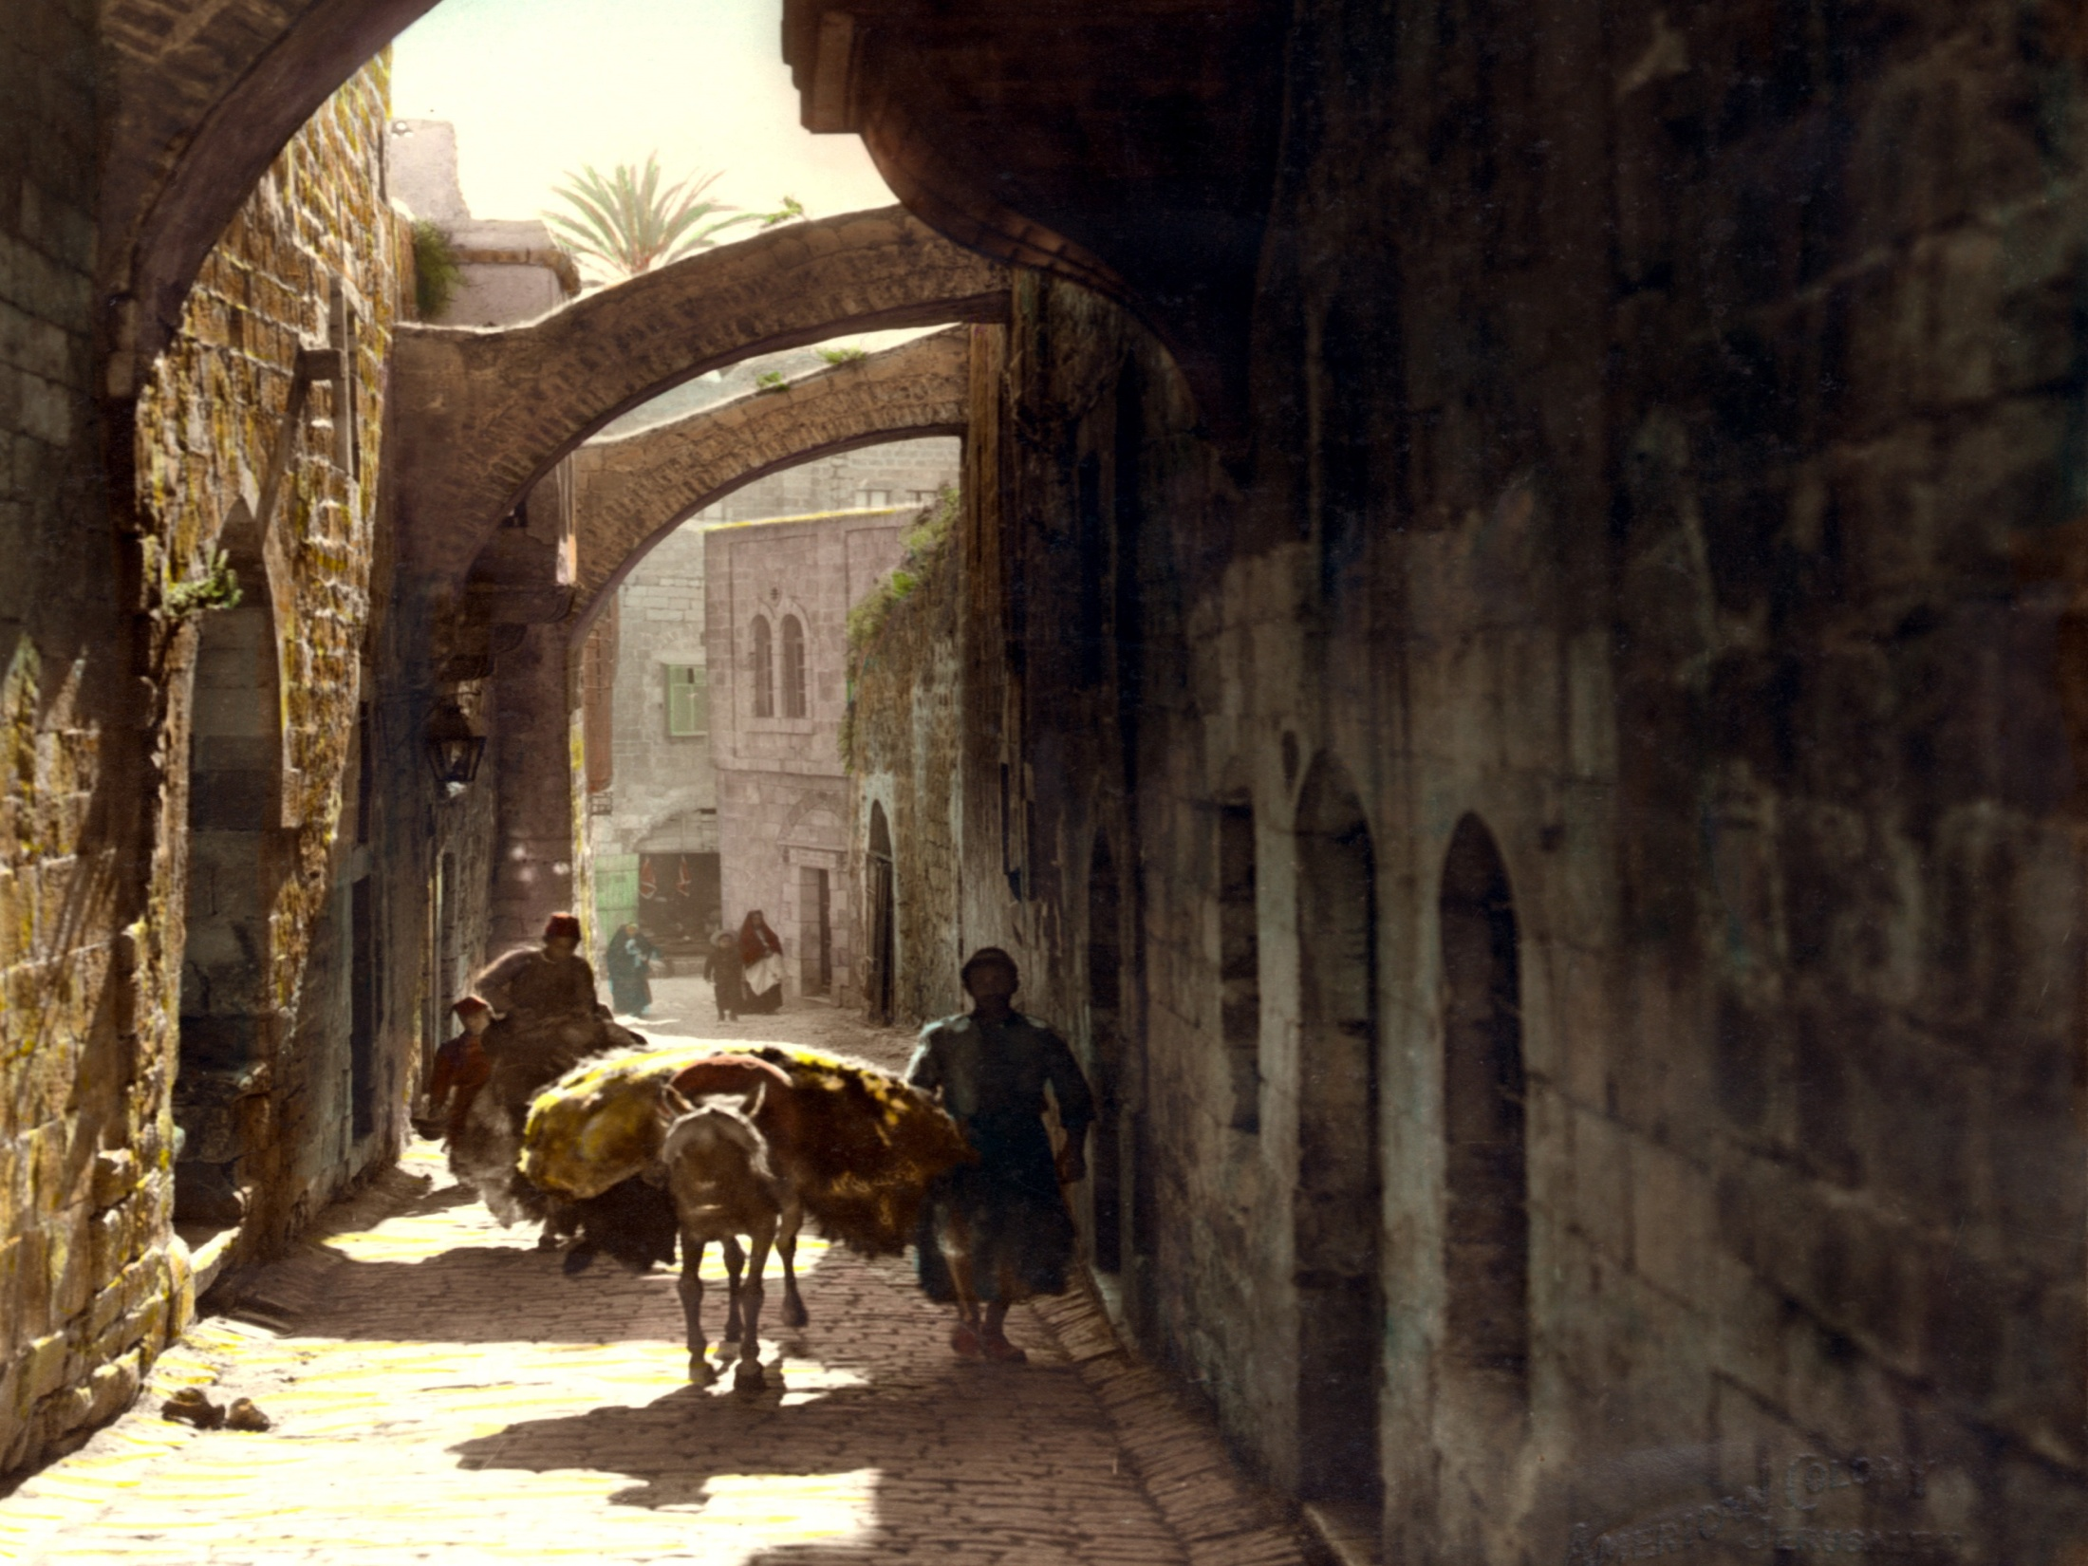
I luoghi in cui si svolsero gli eventi della vita di Yeshùa

Slide 8
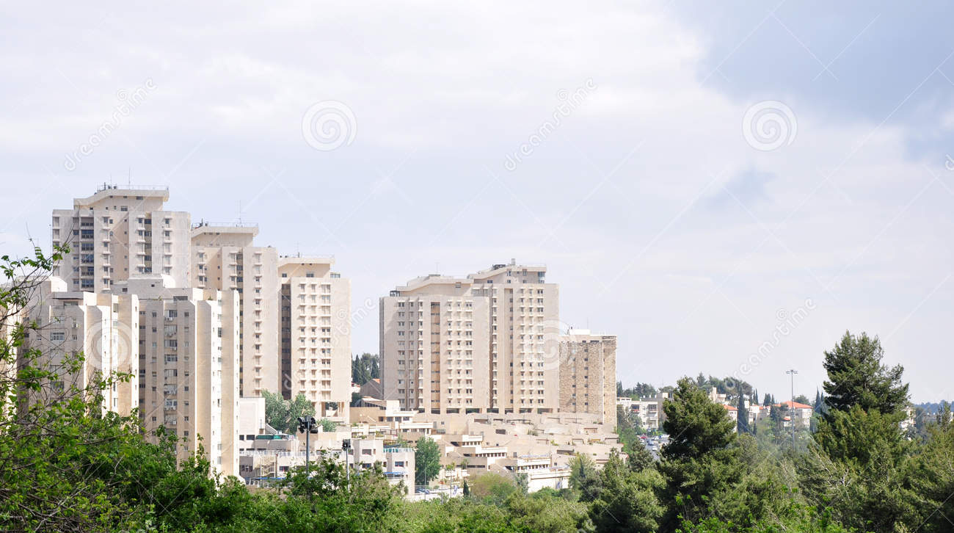
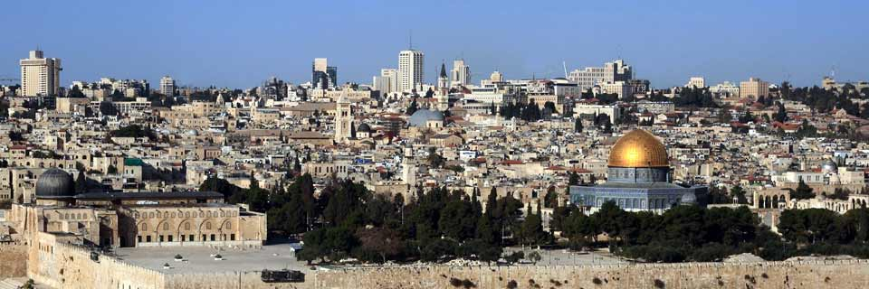
Gerusalemme oggi

Slide 9
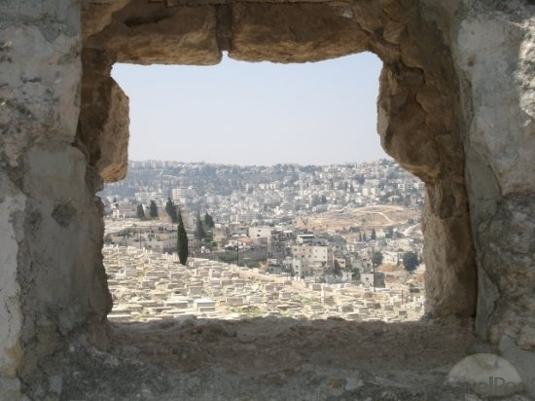
Parte della Gerusalemme
del tempo di Yeshùa,
del primo secolo della nostra èra,
ormai non è più visibile:
è sepolta sotto la città moderna,
sotto le sue strade e i suoi edifici.
Alcune cose le possiamo però scoprire.

Slide 10
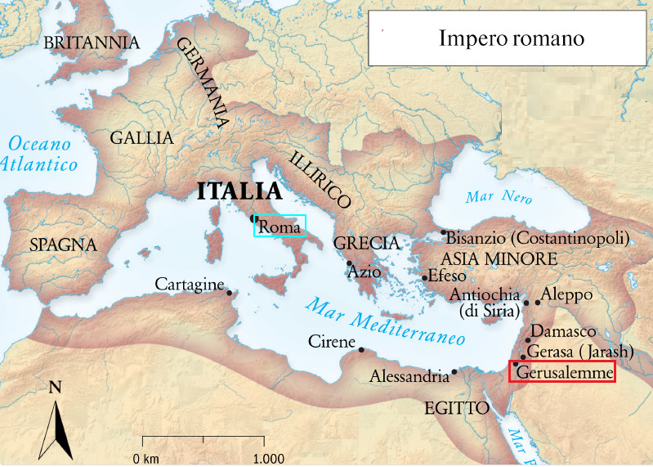
Al tempo di Yeshùa, Israele era sotto
il dominio romano

Slide 11
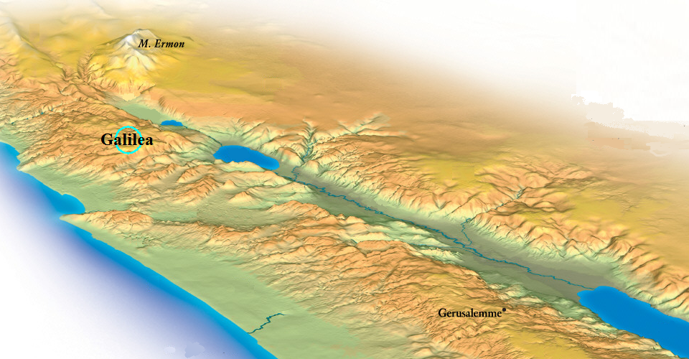
Yeshùa era detto “il galileo” (Mt 26:69) perché era cresciuto a Nazaret, in Galilea.
Da ragazzo di recò saltuariamente
a Gerusalemme.

Slide 12
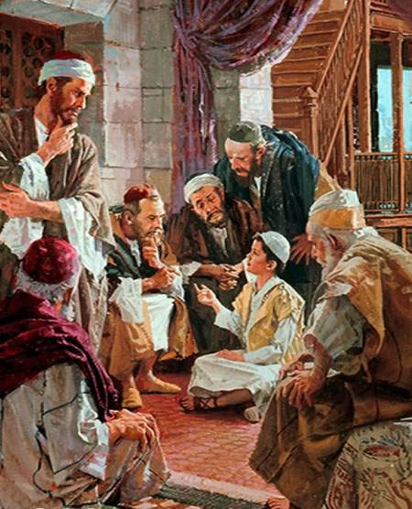
“I genitori di Gesù ogni anno andavano in pellegrinaggio a Gerusalemme per la festa di Pasqua. Quando Gesù ebbe dodici anni, lo portarono per la prima volta con loro secondo l'usanza”. – Lc 2:41,42 TILC.
“Dopo tre giorni lo trovarono nel Tempio: era là, seduto in mezzo ai maestri della Legge: li ascoltava e discuteva con loro. Tutti quelli che lo udivano erano meravigliati per l'intelligenza che dimostrava con le sue risposte. Anche i suoi genitori, appena lo videro, rimasero stupiti”. – Vv. 46-48, TILC.

Slide 13
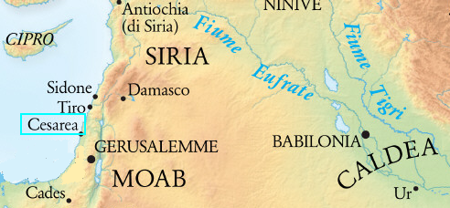
Al tempo di Yeshùa la capitale politica d’Israele era Cesarea, città bellissima costruita da Erode il Grande tra il 21 a. E. V. e il 9/10 E. V., e da lui dedicata all’imperatore Cesare Augusto, dandole il suo nome.
Nelle intenzioni di Erode il potere dei sommi sacerdoti del Tempio di Gerusalemme sarebbe stato così indebolito. Per camuffare la sua manovra, fece anche ricostruire in modo grandioso
il Tempio gerosolimitano.

Slide 14
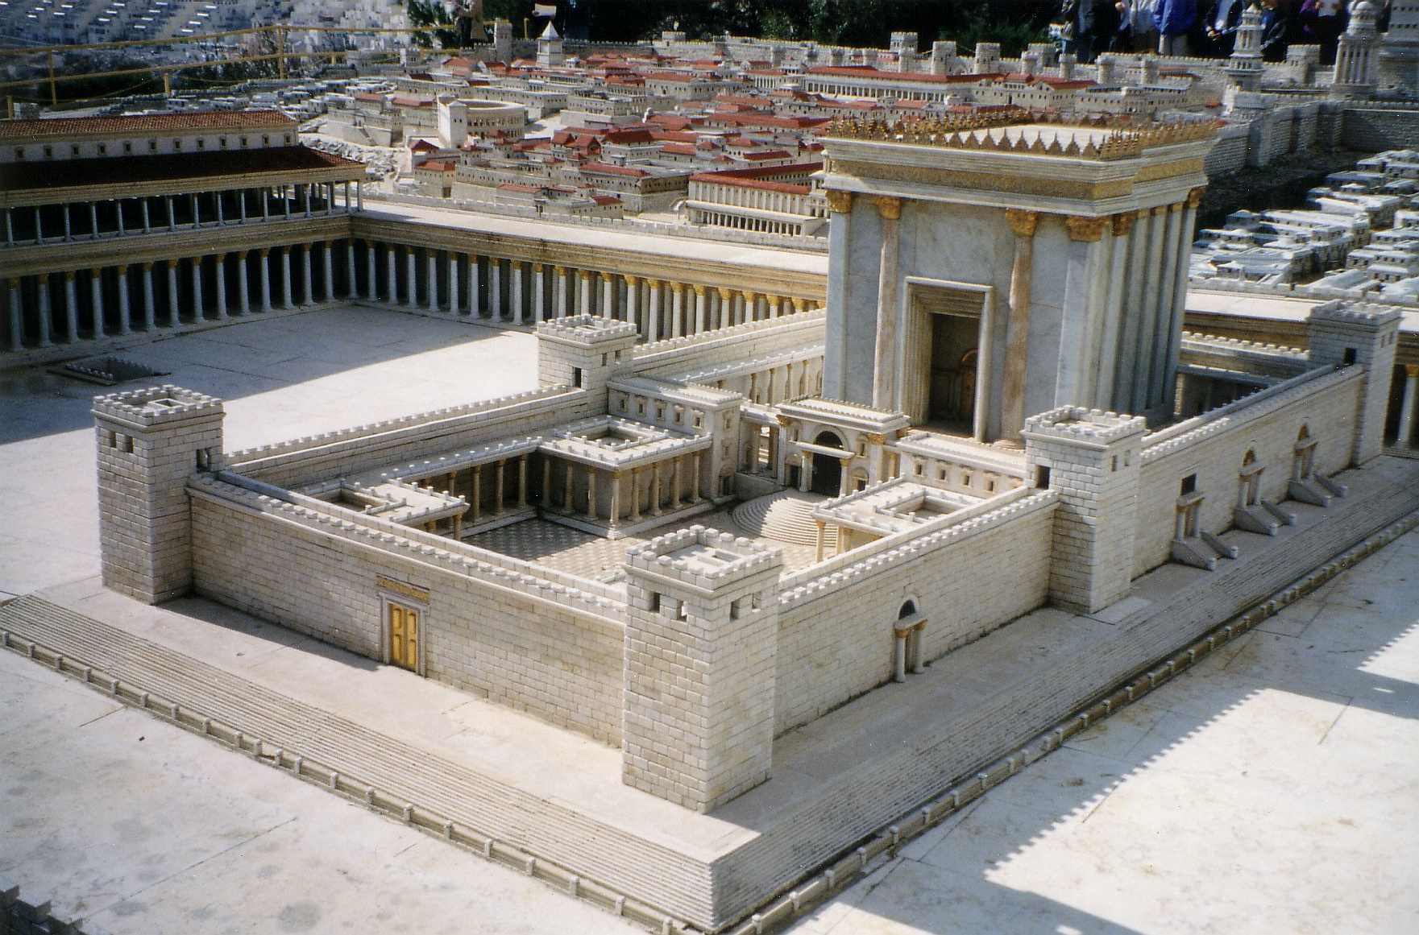
Il Tempio di Erode a Gerusalemme - Ricostruzione

Slide 15
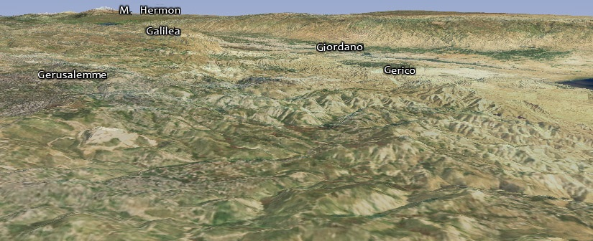
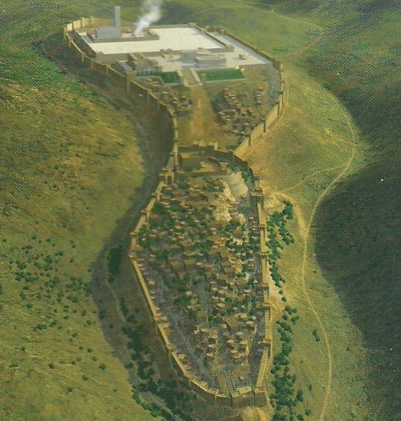
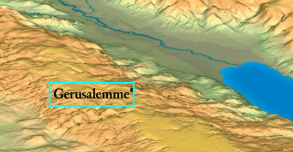
Gerusalemme si trova sulla cresta della catena montuosa che si estende al centro d’Israele (larga 16
km e lunga 100); giace a circa 750 m s. l. m. e dista 55 km del Mediterraneo e 25 dal Mar Morto.

Slide 16
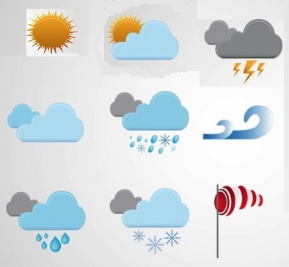
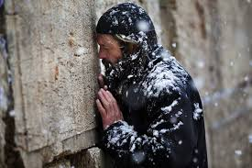
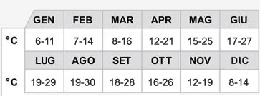
La temperatura media di Gerusalemme non supera i 25 °C.. Il terreno non gela mai ma si possono avere sporadiche nevicate. Durante i mesi caldi si ha lo sharàv, il vento infuocato del deserto, menzionato da Ger 4:11, che reca polvere e rende il cielo giallo. In Dt 28:23,24 si ha questa maledizione:
“Il tuo cielo sarà di bronzo … Al posto della pioggia il Signore manderà, sul tuo paese, sabbia e polvere”.
Il clima di Gerusalemme

Slide 17
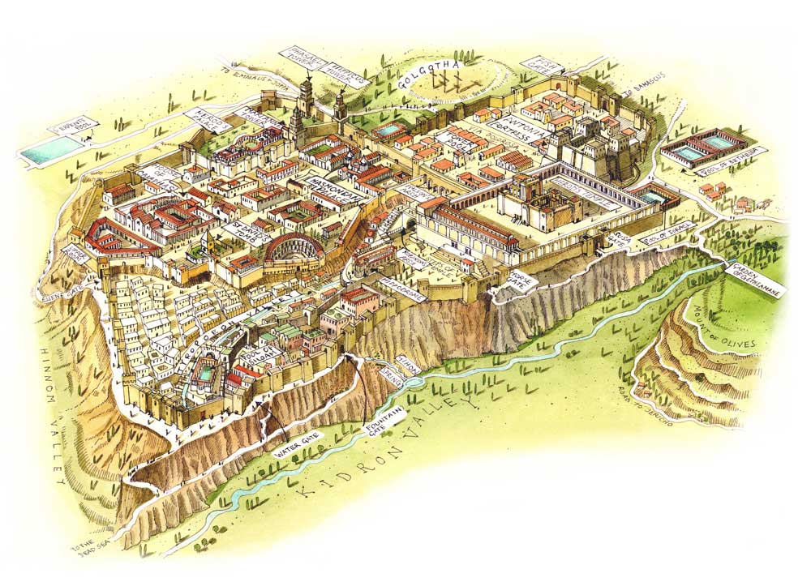
Gerusalemme, al tempo di Yeshùa,
poteva contare circa 120.000 abitanti

Slide 18
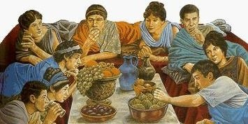
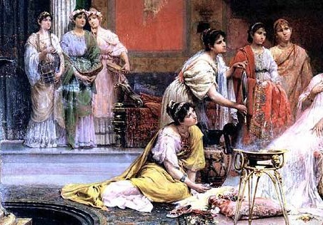
La popolazione di Gerusalemme al tempo di Yeshùa
Dopo l’esilio di Archelao - figlio di Erode il Grande dalla quarta moglie Maltace - che era stato re della Giudea mentre il piccolo Yeshùa era in Egitto con Giuseppe e Miryàm, nel 6 del primo secolo, la popolazione gentile o non ebrea di Gerusalemme aumentò. I teatri e gli stadi erano pieni, gli affari prosperavano, ma gli stranieri dovevano essere soprattutto funzionari e tecnici, perché la città santa era profondamente giudea.

Slide 19
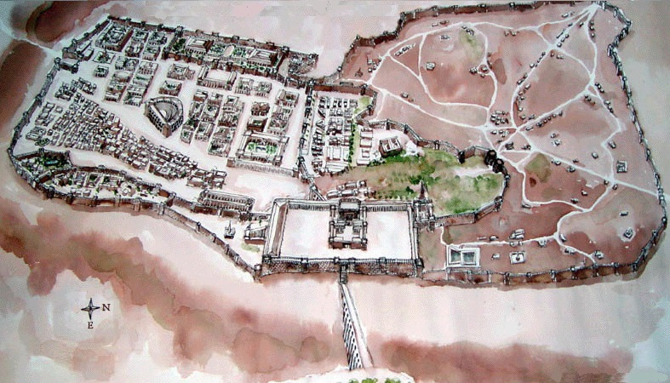
Dagli scavi archeologici si è ricavata
questa mappa di Gerusalemme:

Slide 20
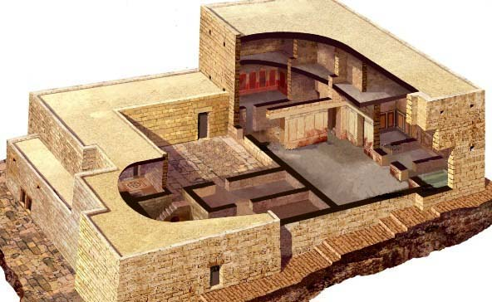
Ricostruzione, sulla base degli scavi archeologici, di una abitazione di una famiglia appartenente all'aristocrazia sacerdotale dell'antica Gerusalemme al tempo di Yeshùa.
“Quelli che avevano preso Gesù, lo condussero da Caiafa, sommo sacerdote, presso il quale erano riuniti gli scribi e gli anziani”. - Mt 26:57.
La casa doveva essere simile a questa.

Slide 21
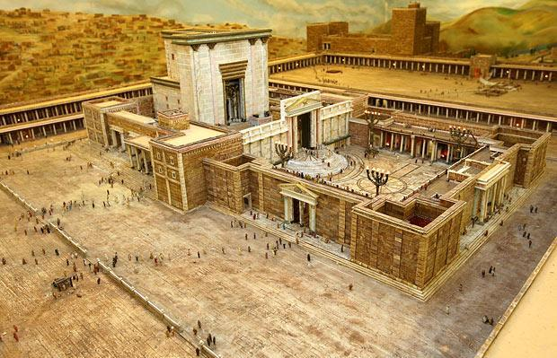
Profondamente giudaica, l’importanza di Gerusalemme andava ben oltre l’interesse locale. Lì c’era il Tempio, che attirava i giudei di tutto il mondo.

Slide 22
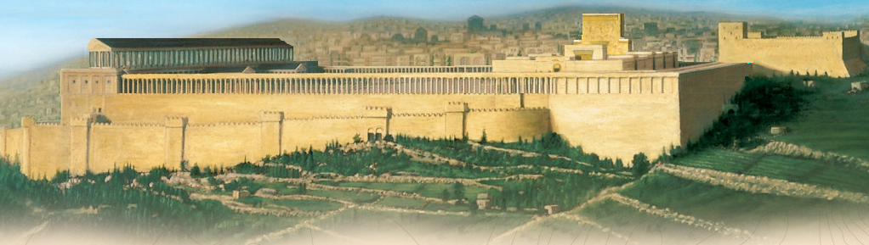
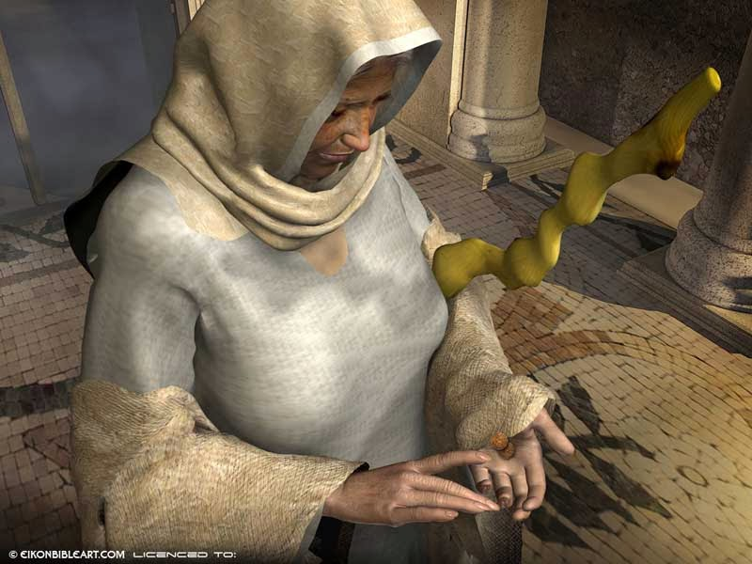
Il Tempio gerosolimitano era come un’enorme banca, perché incassava denaro contante dai giudei che da tutto il mondo vi affluivano in pellegrinaggio.
Veduta dal Monte degli Ulivi
“Gesù, guardandosi attorno, vide alcune persone ricche che gettavano le loro offerte nelle cassette del Tempio. Vide anche una povera vedova, che vi metteva due monetine di rame. Allora disse: 'Vi assicuro che questa vedova, povera com'è, ha dato un'offerta più grande di quella di tutti gli altri. Quelli infatti hanno offerto, come dono, quello che avevano d'avanzo, mentre questa donna, povera com'è, ha dato tutto ciò che le rimaneva per vivere‘”. – Lc 21:1-4, TILC.

Slide 23
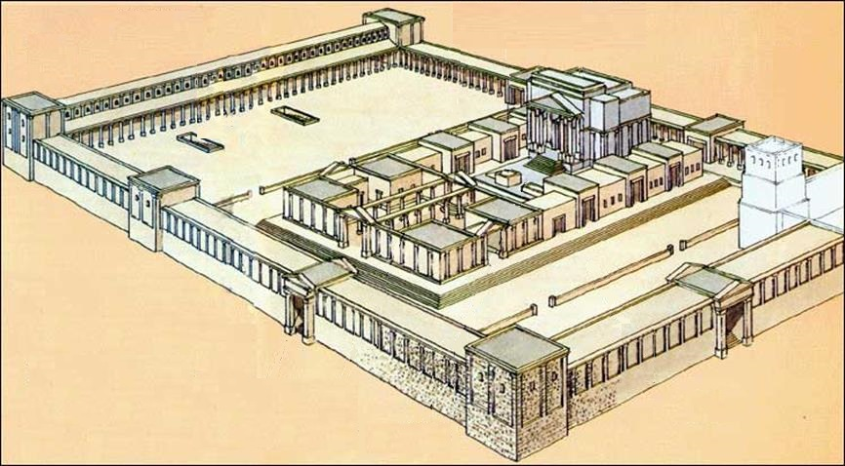
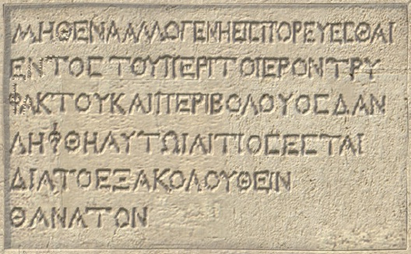
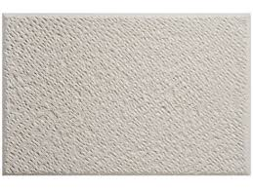
Il soreg, muro di separazione per tener fuori gli stranieri dall’area del Tempio
A ogni straniero è vietato superare la barriera e penetrare nel recinto del santuario. Chiunque sarà preso, sarà lui stesso responsabile della morte che ne seguirà.
“Cristo è la nostra pace: egli ha fatto diventare un unico popolo i pagani e gli Ebrei;
egli ha demolito quel muro che li separava e li rendeva nemici”. – Ef 2:14. TILC.

Slide 24
La prima volta di Yeshùa nel Tempio di Gerusalemme
“Quando una donna sarà rimasta incinta e partorirà un maschio, sarà impura per sette giorni; sarà impura come nei giorni del suo ciclo mestruale. L'ottavo giorno il bambino sarà circonciso. La donna poi resterà ancora trentatré giorni a purificarsi del suo sangue; non toccherà nessuna cosa santa e non entrerà nel santuario finché non siano compiuti i giorni della sua purificazione … Quando i giorni della sua purificazione, per un figlio o per una figlia, saranno terminati, porterà al sacerdote, all'ingresso della tenda di convegno, un agnello di un anno come olocausto, e un giovane piccione o una tortora come sacrificio per il peccato. Il sacerdote li offrirà davanti al Signore e farà l'espiazione per lei; così ella sarà purificata del flusso del suo sangue. Questa è la legge relativa alla donna che partorisce un maschio o una femmina. Se non ha mezzi per offrire un agnello, prenderà due tortore o due giovani piccioni: uno per l'olocausto e l'altro per il sacrificio per il peccato. Il sacerdote farà l'espiazione per lei, ed ella sarà pura”. – Lv 12:4-8.
“Quando furono compiuti gli otto giorni dopo i quali egli doveva essere circonciso, gli fu messo il nome di Gesù, che gli era stato dato dall'angelo prima che egli fosse concepito. Quando furono compiuti i giorni della loro purificazione secondo la legge di Mosè, portarono il bambino a Gerusalemme per presentarlo al Signore, come è scritto nella legge del Signore.” – Lc 2:21-23.

Slide 25
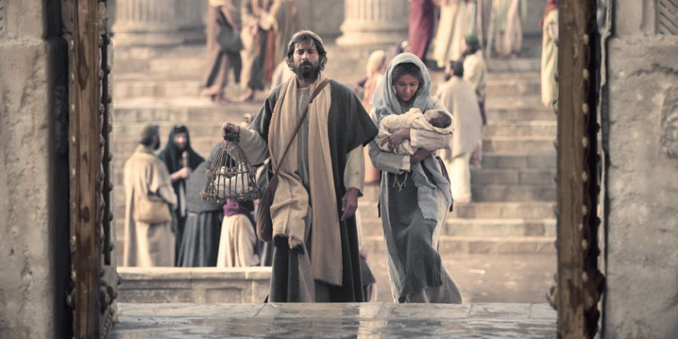

Slide 26
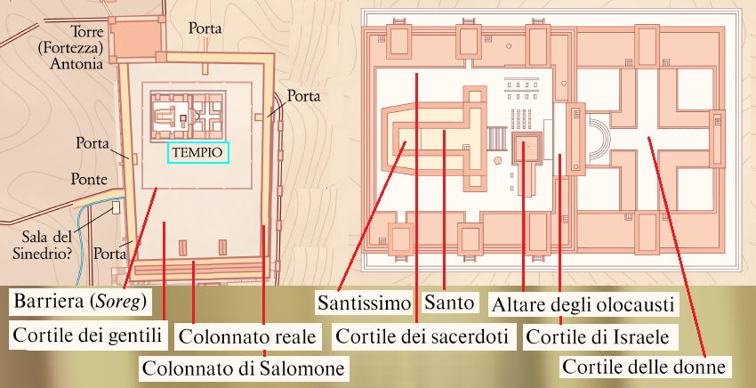
Ubbidendo alla Toràh, Miryàm e Giuseppe si recarono al Tempio con il piccolo Yeshùa che aveva poco più di un mese, entrarono nel Cortile dei Gentili e – essendo poveri - acquistarono due piccioni dalle autorità del Tempio, che ne avevano il monopolio. Oltrepassando la barriera, salirono al Cortile delle Donne e, ai piedi della scalinata, incontrarono Simeone, uomo “giusto e timorato di Dio”, che “aspettava la consolazione d'Israele … e gli era stato rivelato dallo Spirito Santo che non sarebbe morto prima di aver visto il Cristo del Signore … e, come i genitori vi portavano il bambino Gesù per adempiere a suo riguardo le prescrizioni della legge, lo prese in braccio, e benedisse Dio”. – Lc 2:25-28.

Slide 27
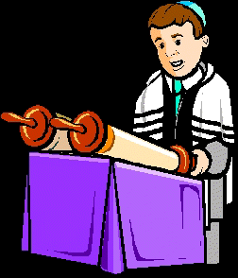
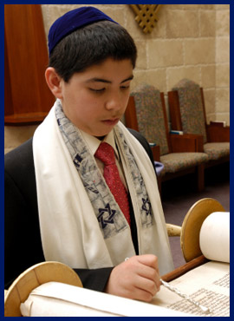
La cerimonia del bar mitzvàh (בר מצווה, “figlio del comandamento”) di Yeshùa
(Con il bar mitzvàh si diventa personalmente responsabili di fronte a Dio)
“Quando giunse all'età di dodici anni, salirono a Gerusalemme, secondo l'usanza della festa”. – Lc 2:42.
Un bar mitzvàh odierno

Slide 28
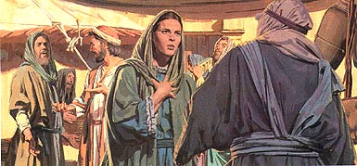
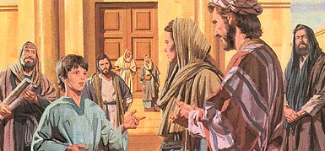
“Passati i giorni della festa, mentre tornavano, il bambino Gesù rimase in Gerusalemme all'insaputa dei genitori; i quali, pensando che egli fosse nella comitiva, camminarono una giornata, poi si misero a cercarlo tra i parenti e i conoscenti; e, non avendolo trovato, tornarono a Gerusalemme cercandolo. Tre giorni dopo lo trovarono nel tempio, seduto in mezzo ai maestri: li ascoltava e faceva loro delle domande”. – Lc 2:43-46.

Slide 29
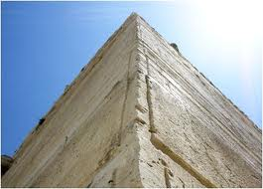
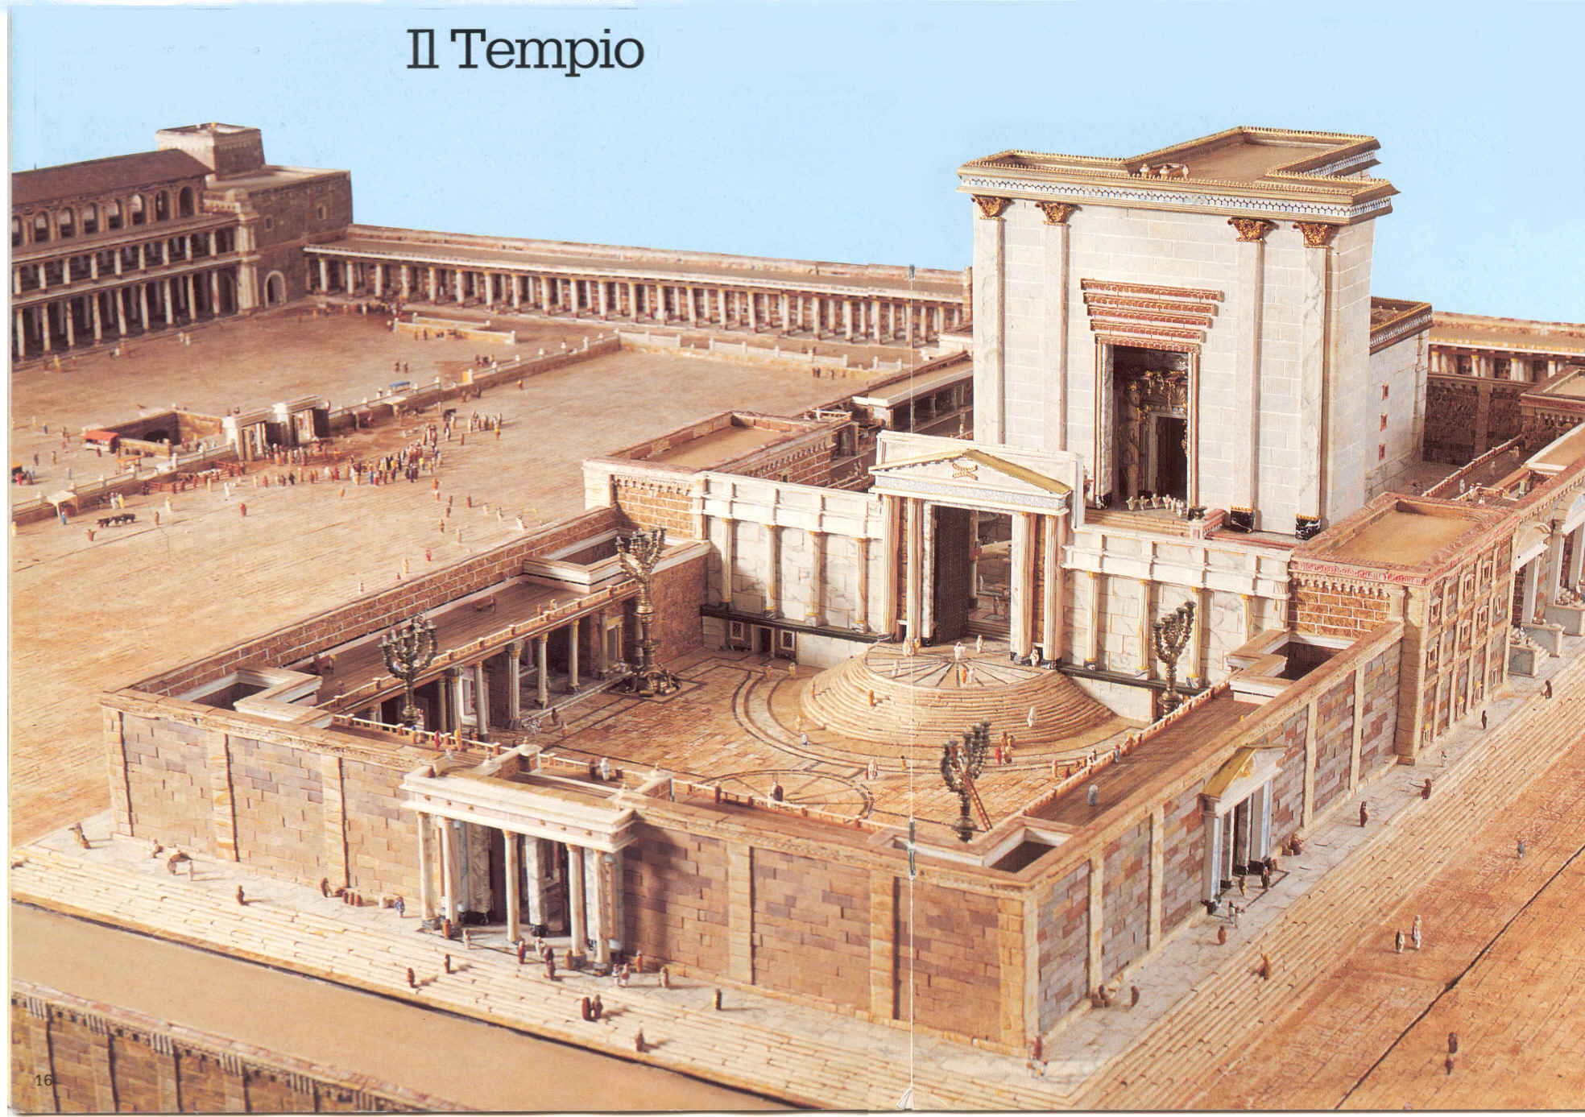
Tentando Yeshùa, il maligno “lo portò a Gerusalemme e lo pose sul pinnacolo del tempio e gli disse: «Se tu sei Figlio di Dio, gettati giù di qui; perché sta scritto: ‘Egli darà ordini ai suoi angeli a tuo riguardo, di proteggerti’”. – Lc 4:9.10.

Slide 30
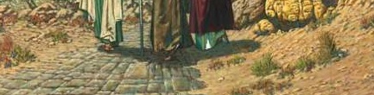
Yeshùa svolse il suo ministero in Galilea. A Gerusalemme si recò però come pellegrino per osservare le sante Festività stabilite da Dio.
“Tre volte all'anno celebrerai una festa in mio onore. Osserva la festa dei Pani non lievitati: nella ricorrenza del mese di Abib, il mese in cui sei uscito dall'Egitto, devi mangiare per sette giorni pane non lievitato, come io ti ho comandato.
Nessuno osi presentarsi al mio santuario a mani vuote. Osserva la festa della Mietitura, quando inizi a raccogliere quel che hai seminato nel tuo campo. Osserva la festa del Raccolto, al termine dell'anno quando raccoglierai il frutto dei tuoi lavori nei campi. In queste tre feste annuali gli uomini si presenteranno a me, il Signore vostro Dio, nel mio santuario”. – Es 23:14-17, TILC.
Queste tre occasioni riguardavano:
Primo pellegrinaggio. Pasqua e Festa dei Pani Azzimi, dal 15 al 21 nissàn.
Secondo pellegrinaggio. Festa di Pentecoste, detta anche Festa delle Settimane e Festa della Mietitura, nel mese di sivàn.
Terzo pellegrinaggio. Festa delle Capanne, detta anche Festa del Raccolto, dal 15 al 21 tishrì.

Slide 31
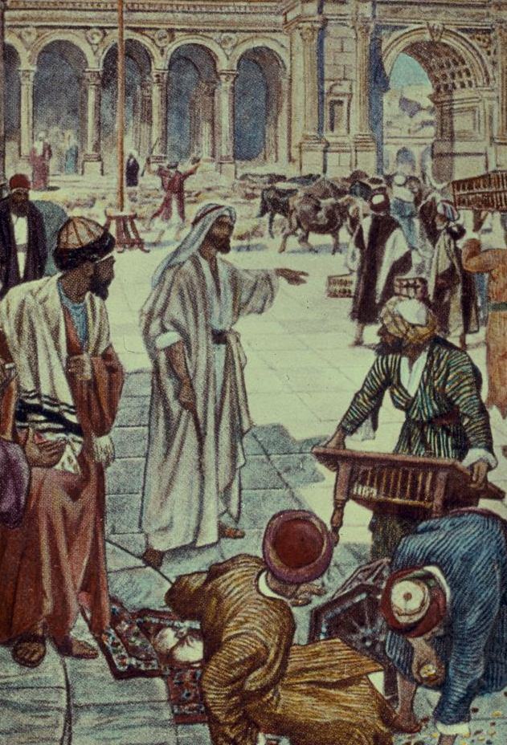
Pèsakh (פסח), Pasqua
“La festa ebraica della Pasqua si avvicinava, e Gesù salì a Gerusalemme. Nel cortile del Tempio trovò i mercanti che vendevano buoi, pecore e colombe. C'erano anche i cambiamonete seduti dietro ai loro banchi. Allora Gesù fece una frusta di cordicelle, scacciò tutti dal Tempio, con le pecore e i buoi, rovesciò i tavoli dei cambiamonete spargendo a terra i loro soldi. Poi si rivolse ai venditori di colombe e disse: 'Portate via di qua questa roba! Non riducete a un mercato la casa di mio Padre!‘”. – Gv 2:13-16, TILC.

Slide 32
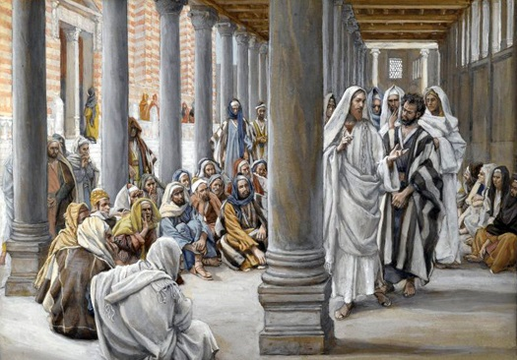
Sukòt (סוכות), Festa della Capanne
“Quando i suoi fratelli furono saliti alla festa, allora vi salì anche lui; non palesemente, ma come di nascosto. I Giudei dunque lo cercavano durante la festa, e dicevano: «Dov'è quel tale?» Vi era tra la folla un gran mormorio riguardo a lui. Alcuni dicevano: «È un uomo per bene!» Altri dicevano: «No, anzi, svia la gente!» Nessuno però parlava di lui apertamente, per paura dei Giudei. Verso la metà della festa, Gesù salì al tempio e si mise a insegnare”. – Gv 7:10-14.

Slide 33
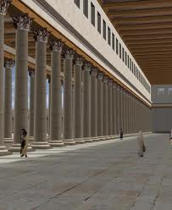
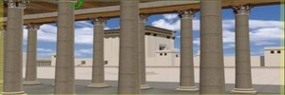
Khanukàh (חנוכה), Festa delle Luci o della Dedicazione
“Ebbe luogo in Gerusalemme la festa della Dedicazione. Era d'inverno, e Gesù passeggiava nel tempio, sotto il portico di Salomone” . - Gv 10:22,23.

Slide 34
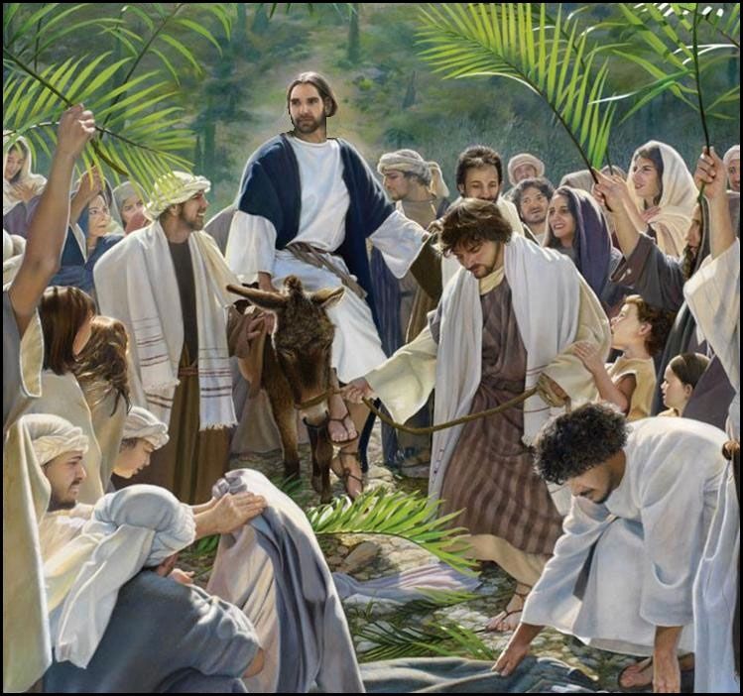
L’ultima visita di Yeshùa a Gerusalemme
“La gran folla che era venuta alla festa, udito che Gesù veniva a Gerusalemme, prese dei rami di palme, uscì a incontrarlo, e gridava: «Osanna! Benedetto colui che viene nel nome del Signore, il re d'Israele!» Gesù, trovato un asinello, vi montò sopra”. - Gv 12:12-14.
“L'ora è venuta, che il Figlio dell'uomo dev'essere glorificato”. – V. 23.

Slide 35
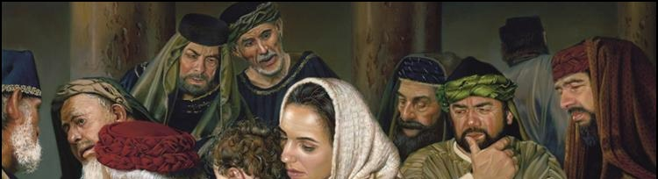
“Gerusalemme, Gerusalemme, che uccidi i profeti e lapidi quelli che ti sono mandati, quante volte ho voluto raccogliere i tuoi figli, come la chioccia raccoglie i suoi pulcini sotto le ali; e voi non avete voluto! Ecco, la vostra casa sta per esservi lasciata deserta. Infatti vi dico che da ora in avanti non mi vedrete più, finché non direte: ‘Benedetto colui che viene nel nome del Signore!’”. - Mt 23:37-39.

Slide 36
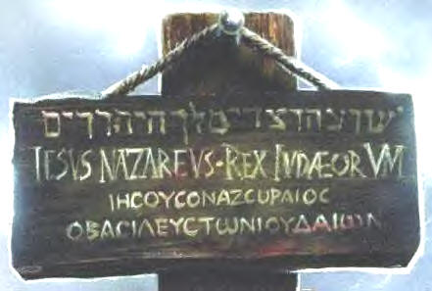
Yeshùa hanotzrì mèlech hayehudìm
Iesus nazarenus rex iudaeorom
Iesùs o nazoràios o basilèus ton iudàion
Yeshùa nazareno il re dei giudei

Slide 37
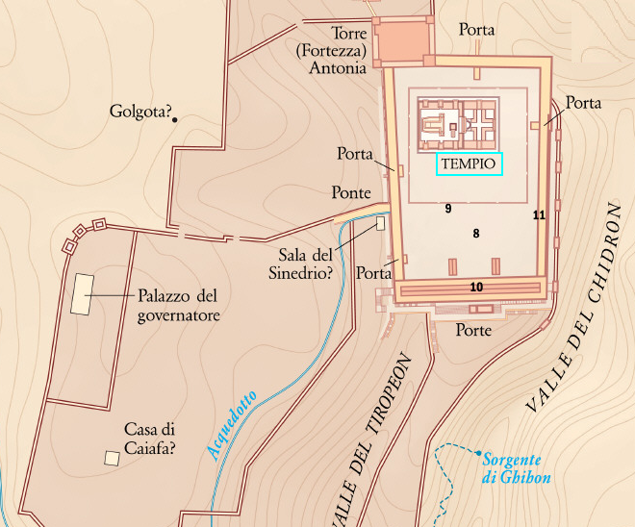
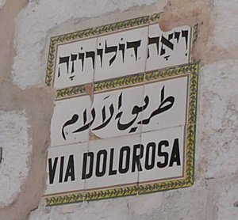
“Da Caiafa, condussero Gesù nel pretorio”. - Gv 18:28.
“Presero dunque Gesù; ed egli, portando la sua croce, giunse al luogo detto del Teschio, che in ebraico si chiama Golgota, dove lo crocifissero”. - Gv 19:17,18.

Slide 38


“Nel luogo dov'egli era stato crocifisso c'era un giardino, e in quel giardino un sepolcro nuovo, dove nessuno era ancora stato deposto. Là dunque deposero Gesù, a motivo della Preparazione dei Giudei, perché il sepolcro era vicino”. – Gv 19:41,42.
“Il primo giorno della settimana, la mattina presto, mentre era ancora buio, Maria Maddalena andò al sepolcro e vide la pietra tolta dal sepolcro”. – Gv 20:1.

Slide 39

“Gerusalemme, Gerusalemme … la vostra casa sta per esservi lasciata deserta …”. - Mt 23:38.
Gerusalemme fu distrutta dai romani nel l’anno 70

Slide 40
“Da ora in avanti non mi vedrete più, finché non direte:
‘Benedetto colui che viene nel nome del Signore!’”. - Mt 23:39.
“Ecco, viene il giorno del Signore
… Io radunerò tutte le nazioni per far guerra a Gerusalemme
… Poi il Signore si farà avanti e combatterà contro quelle nazioni …
In quel giorno i suoi piedi si poseranno sul monte degli Ulivi,
che sta di fronte a Gerusalemme …
Sarà un giorno unico, conosciuto dal Signore.
Il Signore sarà re di tutta la terra.
Gerusalemme sarà innalzata.
Il Signore colpirà tutti i popoli
che avranno mosso guerra a Gerusalemme.
Tutti quelli che saranno rimasti di tutte le nazioni
venute contro Gerusalemme,
saliranno di anno in anno
a prostrarsi davanti al Re, al Signore degli eserciti,
e a celebrare la festa delle Capanne”.
- Zc 14, passim.

Slide 41


